Slide 1
Estrutura SWITCH
PROFESSOR: EDMILSON D. VERONA
DISCIPLINA: ALGORITMOS E TÉCNICAS DE PROGRAMAÇÃO I

Slide 2
Estrutura SWITCH
O comando SWITCH é importante para a estruturação de um programa que possua diversas opções de execução, tornando-o bem legível e estruturado, evitando o uso do IF de forma repetida
O comando SWITCH trás junto com ele uma restrição, onde, o seletor tem que ser do tipo char ou int.
Seletor: é avaliado e comparado com cada um dos alvos do switch.
A execução começará com a primeira sentença da seqüencia e continuará até encontrar o valor ou chegar ao final do case.

Slide 3
Caso Numero Seja
Instruções
numero = 1
MOSTRAR
“UM”
numero = 4
MOSTRAR
“QUATRO”
numero = 10
MOSTRAR
“DEZ”

Slide 4
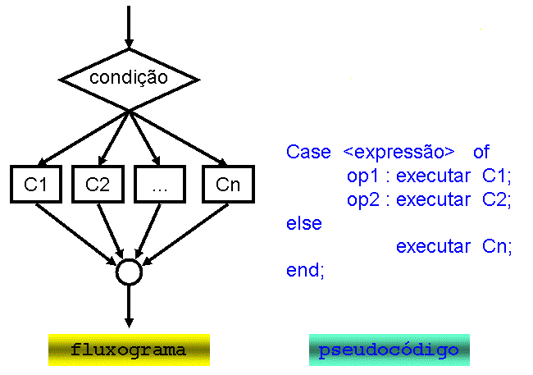
Fluxograma

Slide 5
Sintaxe Estrutura SWITCH
switch(SELETOR ){
alvo1 : {
instrução1;
parar;
}
alvo2 : {
instrução2;
parar;
}
default : {
instrução3;
}
}

Slide 6
Exemplo Estrutura SWITCH
main(){
int numero;
printf("Digite um numero: ");
scanf("%d", &numero);
switch(numero){
case 1 : {
printf("numero 1\n");
break;
}
case 2 : {
printf("numero 2\n");
break;
}
default : {
printf(“caso nao for nem 1 e nem 2\n");
}
}
system("PAUSE");
}

Slide 7
Exercícios
Faça um programa que receba o número da camisa de um jogador da seleção brasileira de futebol de 1 a 11 e apresente o nome do jogador correspondente ao número digitado.
Construa um algoritmo que receba a letra do Inmetro para o consumo/eficiência de energia de uma geladeira e mostre a classificação do aparelho:
LETRA | CLASSIFICAÇÃO
A | MUITO EFICIENTE
B | EFICIENTE
C | POUCO EFICIENTE
D | INEFICIENTE

Slide 8
Exercícios
Escreva um programa em que o usuário digite dois números, um será o mês e o outro o dia do mês. Caso seja um feriado, exiba qual o nome do feriado. Utilize dois switchs para isto.
Escreva um algoritmo que o usuário digite 2 números e escolha um sinal matemático (+, -, /, *) e conforme o sinal escolhido mostre o resultado da operação. Caso o usuário digite algo que não for um destes sinais, informe a ele.

